Slide 1
Implementierung eines Open Source Log-Analyse-Tools zur Erkennung von Cyberangriffen
Abschlussarbeit zur Erlangung des akademischen Grades Bachelor of Science
Präsentation: Bruno Macedo da Silva
Betreuer: Prof. Dr. Zdravko Bozakov
Sommersemester 2023 – 05.07.2023

Slide 2
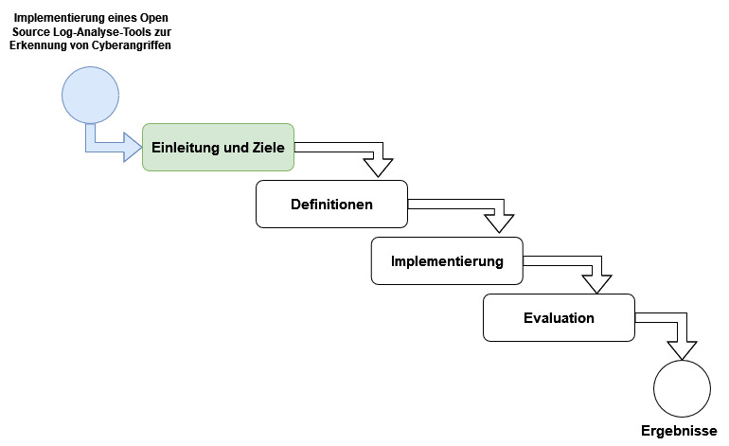

Slide 3
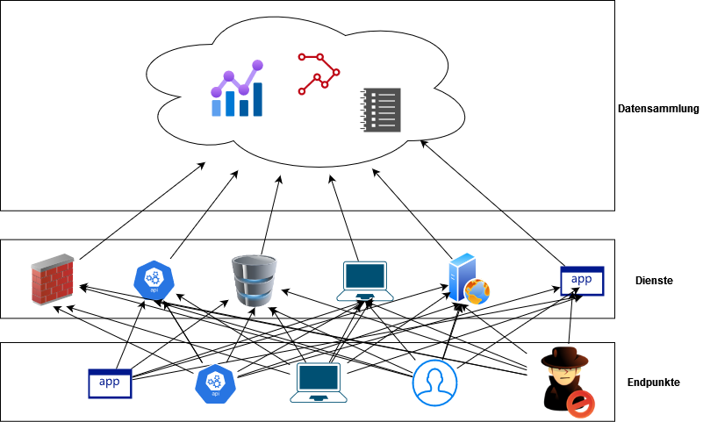
Heutiger Kontext
Netzwerkverkehr tausendfach größer als vor 20 Jahren
Schwierige manuelle Analysierung
Unterscheidung von normalen Nutzungen und Angriffen

Slide 4
Heutiger Kontext
Security Information Manager (SIM)
Security Event Manager (SEM)
Security Information Event Manager (SIEM)
Intrusion Detection System (IDS)
Intrusion Prevention System (IPS)
Log Analysis Tool
Verschiedene Tools zur Verwaltung, Verarbeitung und Analyse von Daten

Slide 5
Problemstellung
Definition und Recherche über Tools, um Cyberangriffe zu erkennen
Erkennung von Cyberangriffen nach vordefinierten Regeln und Standards
Definition der Regeln zur Detektion von Angriffe

Slide 6
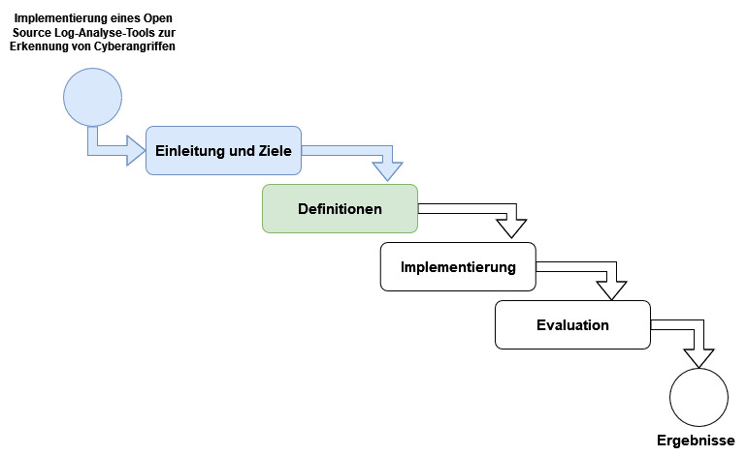

Slide 7
Definitionen
Intrusion Detection System
Intrusion Prevention System
Überwachung von Netzwerkverkehr
Unterbrechung von verdächtigen Verbindungen
Aktive Haltung
Identifizierung und Berichten von Cyberangriffe
Überwachung von Angriffen
Benötigt menschliche Handlungen
Passive Haltung
Security Event Management
Security Information Management
Identifizierung
Bewertung
Beobachtung
Bericht von Sicherheitsvorfällen
Sammlung von Loginformationen
Speicherung
Verarbeitung
Zentralisierung der Logdateien

Slide 8
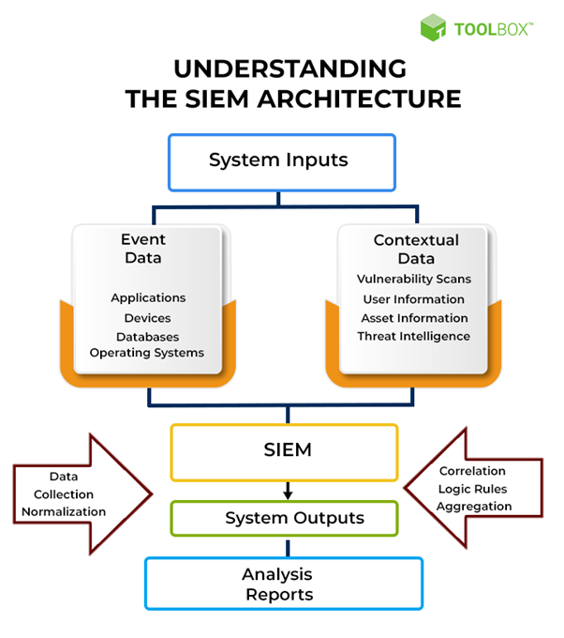
Definitionen
Security Information and Event Management
SIM + SEM
Quelle: Mohanan, R. (2022). What Is Security Information and Event Management (SIEM)?Denition, Architecture, Operational Process, and Best Practices.

Slide 9
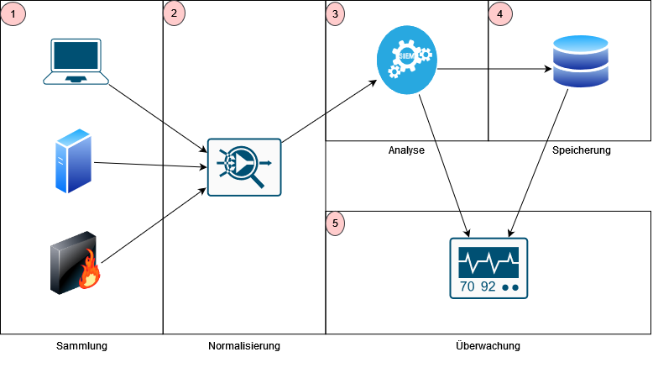
Definitionen
Erwarteter Informationsfluss

Slide 10
Warum noch ein Tool?
Payment Card Industry Security Standards (PCDI DSS)
Health Insurance Portability and Accountability Act (HIPAA)
Zweite Gesetz zur Erhöhung der Sicherheit informationstechnischer Systeme (IT-Sicherheitsgesetzt 2.0)
Gesetzliche Voraussetzungen

Slide 11
Analysierte Tools
Security Information Event Management
Log Analyse Tool
Web-Anwendungen
Splunk
AlienVault
Prelude
FortiSIEM
Elastic Stack
Grafana

Slide 12
Analysierte Tools – Elastic Stack
Elasticsearch, Logstash und Kibana
Ürsprünglich OpenSource, jetzt nur Logstash und Kibana
Keine direkte Warnmeldungsystem
Indexierung von allen Elementen
Auch für den Sicherheitsbereich konzipiert
Erweiterung durch Plugins

Slide 13
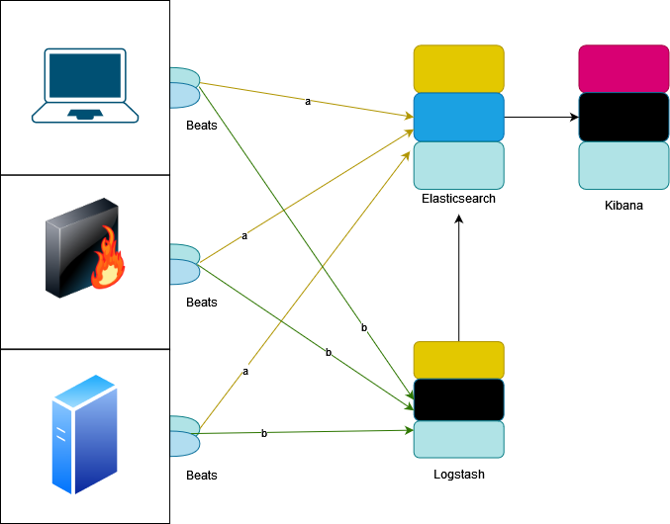
Analysierte Tools – Elastic Stack
Aufbau und Integration

Slide 14
Analysierte Tools – Grafana
Frontend – Visualisierungstool
Generierung von Grafiken
Open Source
Integrierte mit anderen internen und externen Tools (z.B. Loki, Promtail, Prometheus)
Eigenes System zur Generierung von Warnmeldung
Indexierung nur von Metadaten

Slide 15
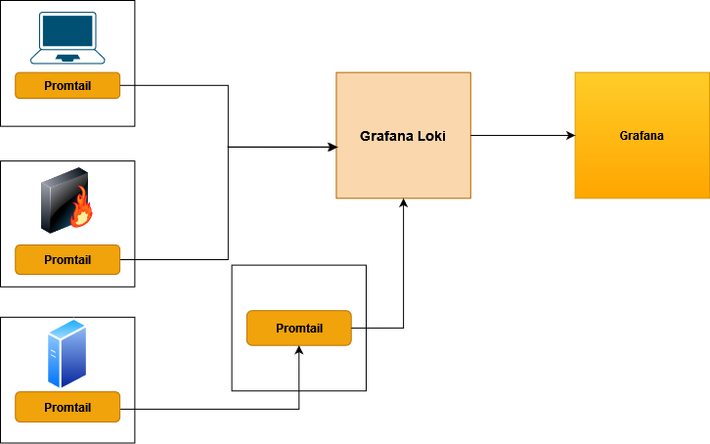
Analysierte Tools – Grafana
Aufbau und Integration

Slide 16
Entscheidung
Open Source
Einfache Deployment laut Literatur
Umfangreiche Dokumentation
Indexierung
Eigenes System für Generierung von Warnmeldungen
Definition der Warnmeldung nach dem Mitre ATT&CK Matix

Slide 17
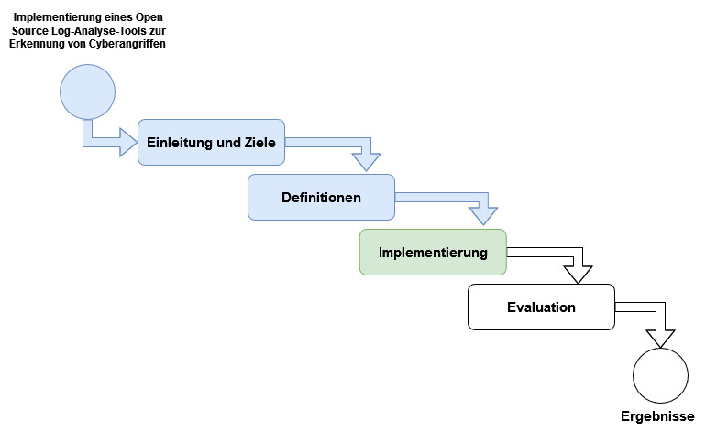

Slide 18
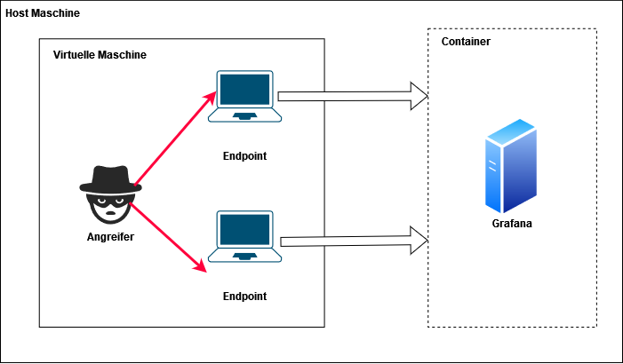
Implementierung – Unserer Arbeitslabor

Slide 19
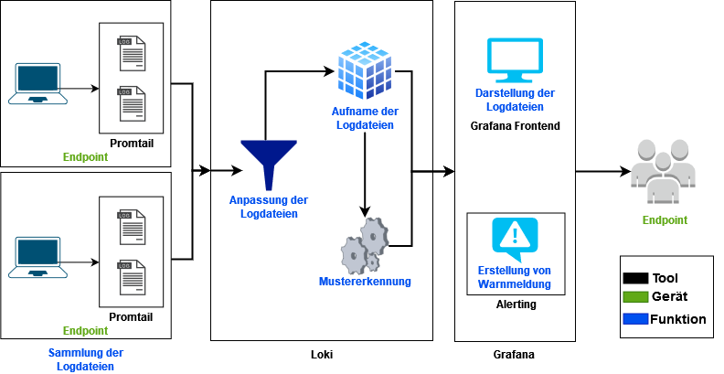
Implementierung – Ablauf der Funktionen

Slide 20
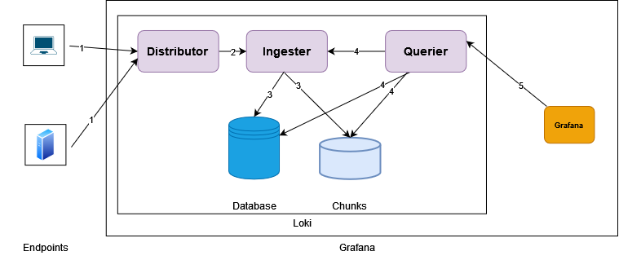
Implementierung – Zoomen von Loki

Slide 21
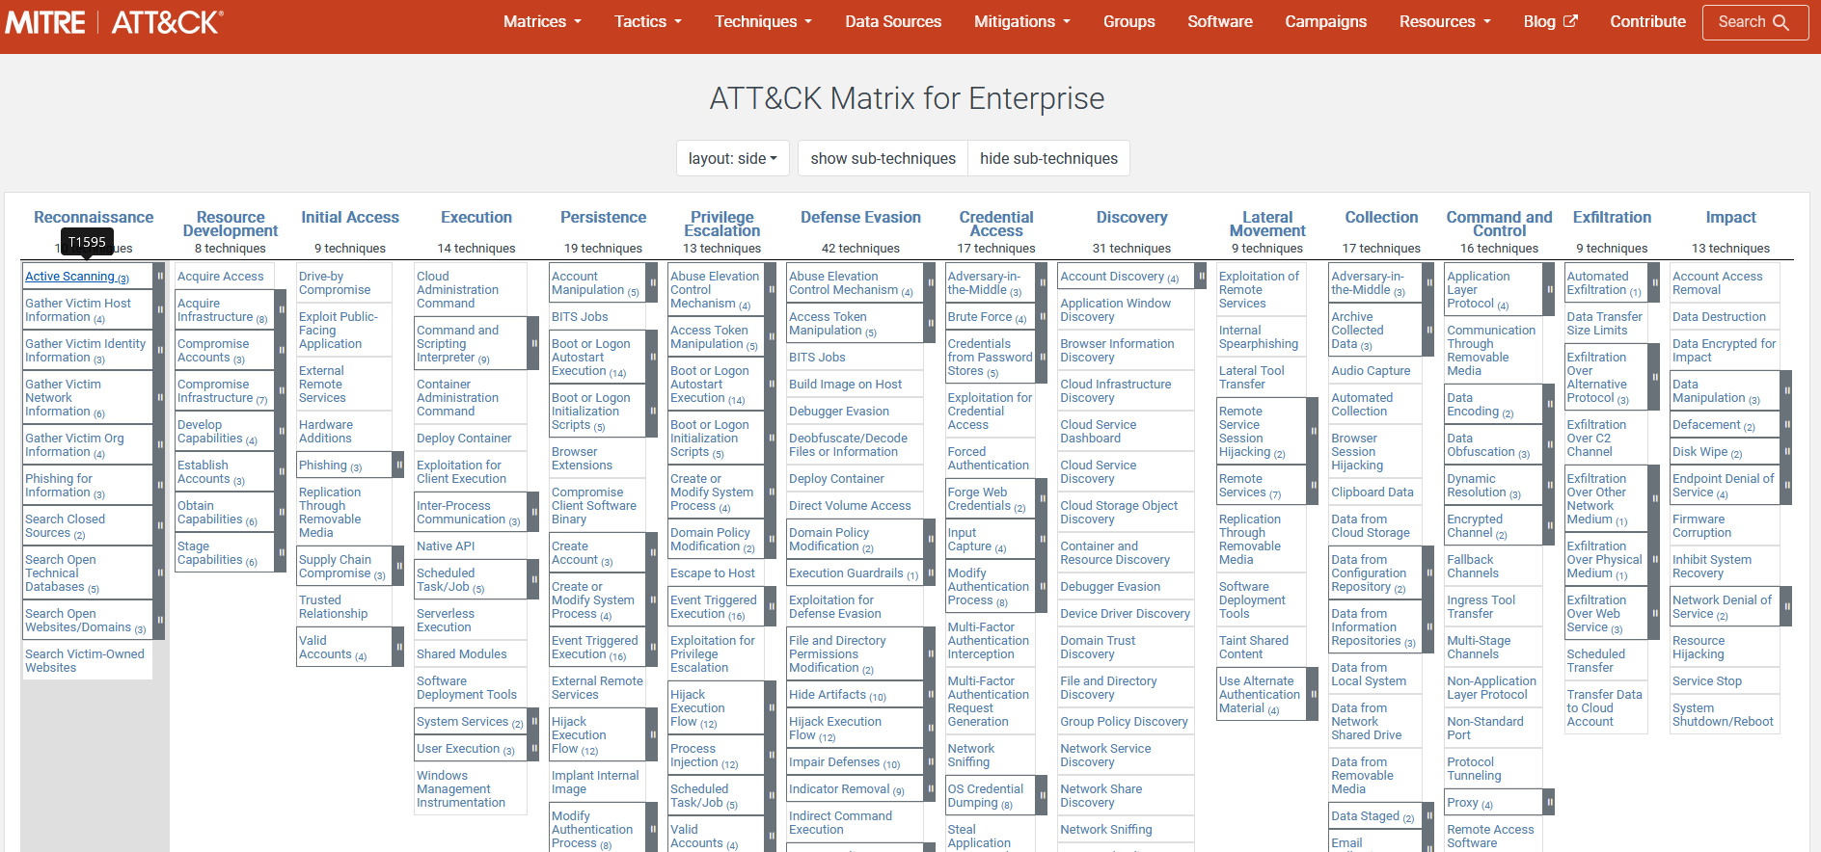
Implementierung – Mitre ATT&CK Matrix
Quelle: ATT&CK Matrix (2018)

Slide 22
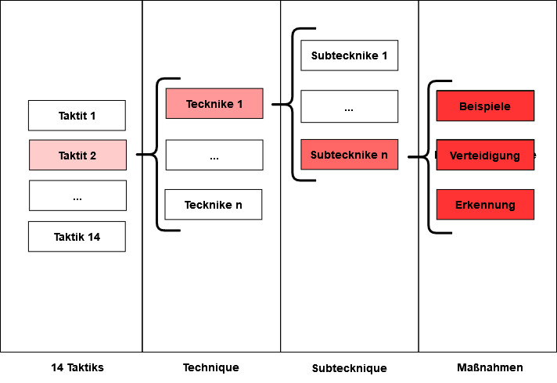
Implementierung – Mitre ATT&CK Matrix - Aufbau

Slide 23
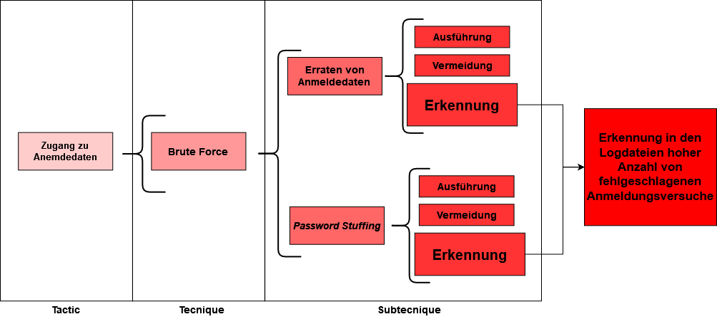
Implementierung – Mitre ATT&CK Matrix – Unsere TTP

Slide 24
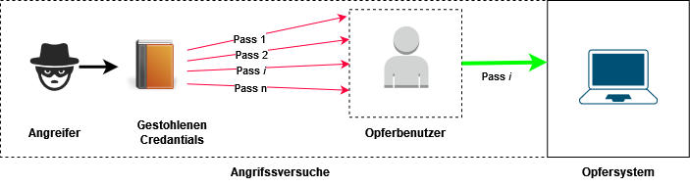
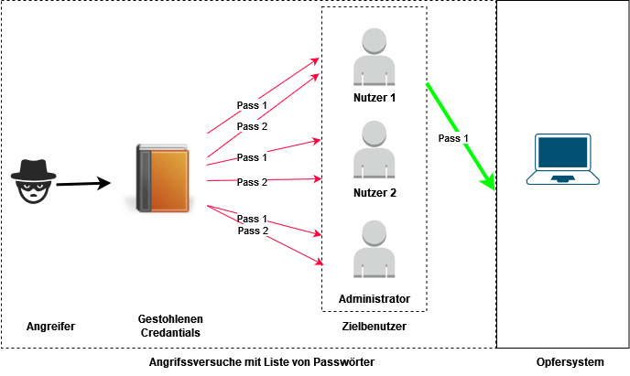
Implementierung – Mitre ATT&CK Matrix – – Unsere Angriffe
Password Stuffing
Password Spraying

Slide 25
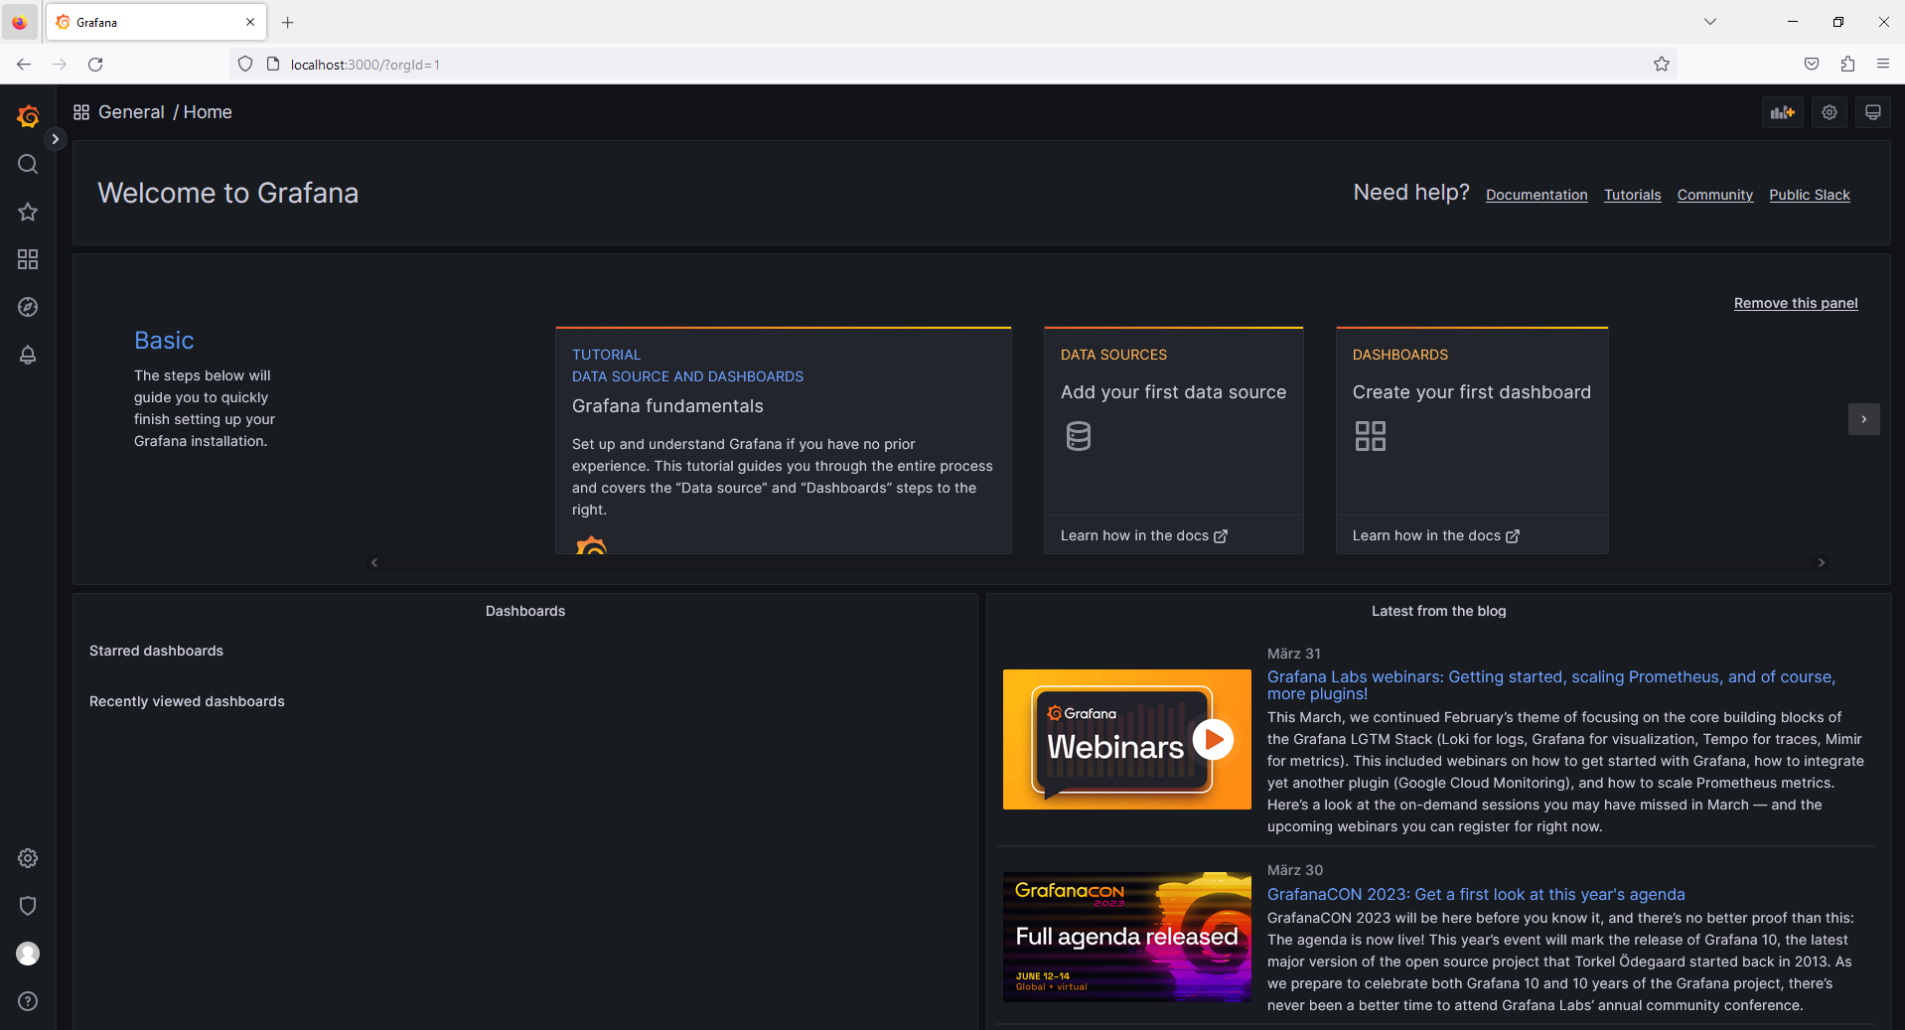
Implementierung – Grafana Loki und Definition der Regel

Slide 26
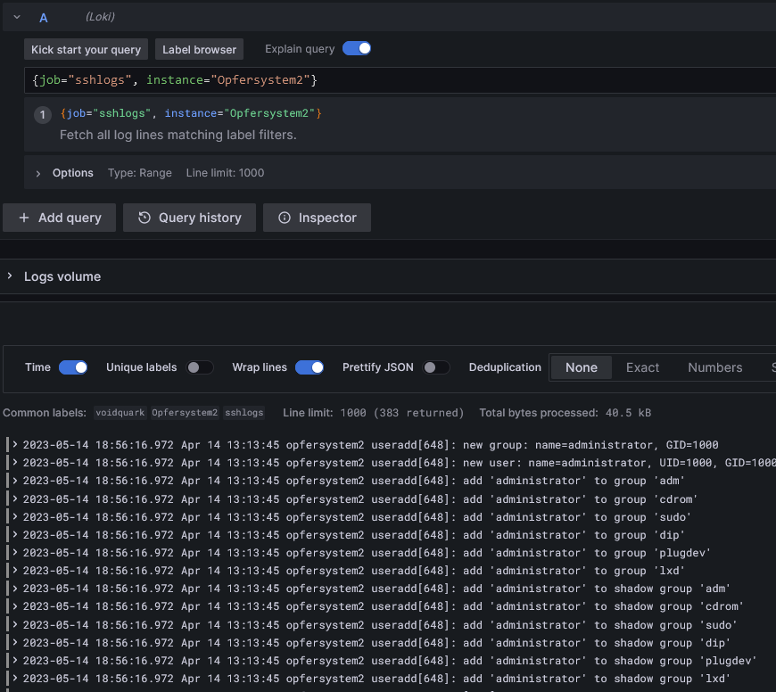
Implementierung – Grafana Loki und Definition der Regel

Slide 27
Implementierung – Definition der Regel in LogQL
14 14:05:30 opfersystem2 sshd[1698]: Failed password for administrator from 10.0.2.15 port 58036 ssh2
14 14:05:30 opfersystem2 sshd[1698]: Failed password for administrator from 10.0.2.15 port 58036 ssh2

Slide 28
Implementierung – Definition der Regel in LogQL
LogQL | Beschreibung
sum by(add) (rate ({job="JOBNAME "instance= "$instance"} | - Aufsummierung eines definierten Patterns - Filter nach dem von uns definierten Label/Index
|= `sshd[‘ |= `: Failed'3 | - Zeilen mit diesen Einträgen
| | - Pipeline für die Verkettung von mehreren Suchmuster
|= `sshd[‘ |= `: Failed' | - Zeilen mit diesen Einträgen
!~ `invalid user‘ !~ `Legitimer_Nutzer‘ !~ `Legitime_Adresse' | - Zeilen ohne diese Einträge
| pattern `<_> for <Benutzername> from <Quelladresse> port <_> '[$ __range])) | - Definition von Pattern in einer Logzeilen. - Pattern können später als Labels verwendet werden

Slide 29
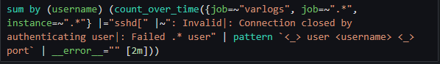
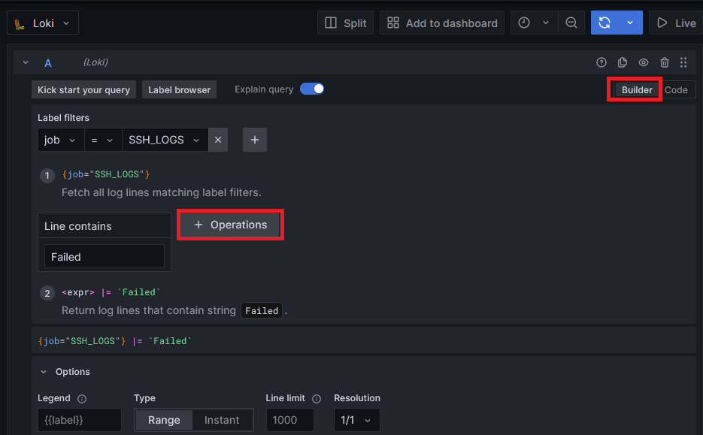
Implementierung – Definition der Regel in LogQL
Manuelle Eingabe
„Builder“ für nutzerfreundlichere Eingabe

Slide 30
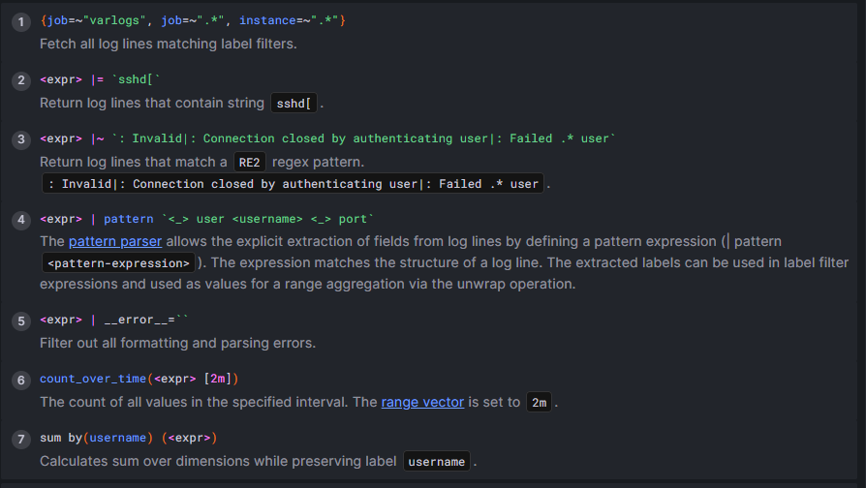
Implementierung – Definition der Regel in LogQL

Slide 31
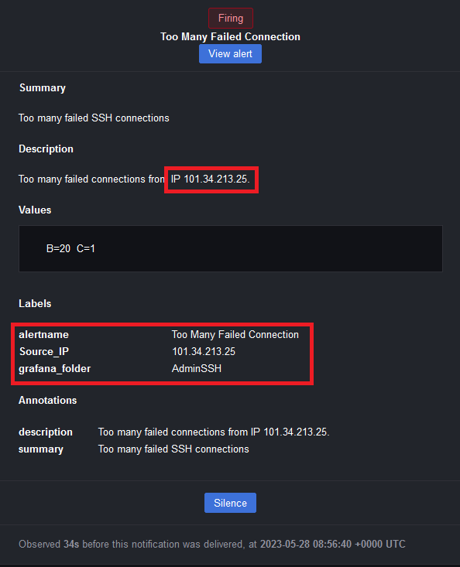
Implementierung – Generierung von Warnmeldungen
Integration (unter anderen)
Webhook
Telegram
Prometheus Alertmanager
Discord
Microsoft Teams
E-Mail
Discord

Slide 32
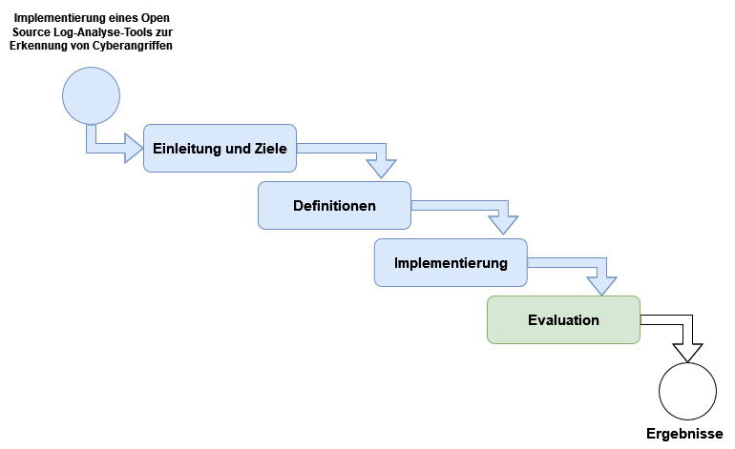

Slide 33
Evaluation
Demo

Slide 34
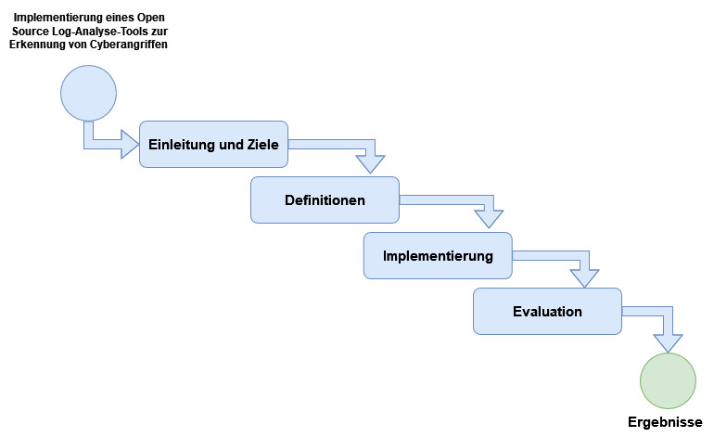

Slide 35
Literaturverzeichnis
MITRE ATT&CK (2020). ATT&CK Matrix for Enterprise. https://attack.mitre.org/techniques/T1110/. Zugriff am 26.03.2023
Mohanan, R. (2022). What Is Security Information and Event Management (SIEM)? Defition, Architecture, Operational Process, and Best Practices. https://www.spiceworks.com/it-security/vulnerability-management/articles/what-is-siem/. Zugriff am 26.02.2023.

